Slide 1
Význam a regulační povaha nervového systému
• K přežití mnohobuněčných organismů je nutné
– Udržovat homeostázu
– Koordinovat tělesné funkce
• K udržení homeostázy je nutné udržovat
– Složení vnitřního prostředí
– Integritu tkáňových/orgánových/tělesných bariér
• K přežití mnohobuněčných organismů je nutné
– Přijímat signály z vnějšího a vnitřního prostředí
– zpracovávat informace z těchto signálů
– Koordinovaně odpovídat na tyto podněty

Slide 2
Význam a regulační povaha nervového systému
• Regulace
– Nervová
– Humorální
Centrální nervový systém řídí/ významně ovlivňuje všechny typy regulací

Slide 3
Regulace humorální
•Chemický působek
•Nespecifický kanál vedení „využití stávající infrastruktury“
•Specificita dána přítomností receptoru na cílové buňce
•Energeticky nenáročná
•Pomalý nástup účinku
•Trvání účinku - dlouhé
Regulace nervová
•Neurotransmiter
•Specifický kanál vedení
•Specificita dána infrastrukturou
•Energeticky náročná
•Rychlý účinek
•Trvání účinku - krátké

Slide 4
Stavba nervové soustavy
•Neurony
–Příjem, integrace a šíření informace
•Neuroglie
–Podpůrná činnost
•Počet neuronů cca. 100 miliard
•Poměr neuron/glie
–1/10 - 50 (Principles of Neural Science, 4th ed., 2012)
–1/1 (Nolte s Human Brain, 7th ed., 2015)
Díky hematoencefalické bariéře a podpůrné činnosti neuroglie
je udržována homeostáza ve velmi úzkém rozmezí
Vysoký stupeň organizace CNS a regulace umožňuje žít
neuronům po celý život jedince!
BuŶěčŶá speĐializaĐe vede u ŵŶohoďuŶěčŶýĐh orgaŶisŵů ke
Mozek
Bohatě
BuŶěčŶá speĐializaĐe vede u ŵŶohoďuŶěčŶýĐh orgaŶisŵů ke
Mozek
Bohatě
–
–
•
•
•
•
MeŶiŶgeálŶí
MeŶiŶgeálŶí
https://sisu.ut.ee/histology/meninges
https://sisu.ut.ee/histology/meninges
CirkuŵveŶtrikulárŶí
CirkuŵveŶtrikulárŶí
CeŶtrálŶí Ŷervový systéŵ
CeŶtrálŶí Ŷervový systéŵ
MeŶiŶgeálŶí a heŵatolikvorová
MeŶiŶgeálŶí a heŵatolikvorová
HeŵatoeŶĐefaliĐká ďariéra
HeŵatoeŶĐefaliĐká ďariéra
HeŵatoeŶĐefaliĐká ďariéra
HeŵatoeŶĐefaliĐká ďariéra
NitroleďŶí
NitroleďŶí
Kompartmentalizace
Kompartmentalizace
Mozkové pleŶy
Mozkové pleŶy
kompartment
kompartment
ďariéra
orgáŶy
ďariéra
orgáŶy
•
•
•
•
VysoĐe orgaŶizovaŶá ďariéra
VysoĐe orgaŶizovaŶá ďariéra
Velŵi speĐifiĐká oďlast
Velŵi speĐifiĐká oďlast
•
•
•
•
•
•
2
2
EŶdotel ;Ŷízká propustŶost díky
EŶdotel ;Ŷízká propustŶost díky
zonlua occludens)
zonlua occludens)
kompartmentalizaci
vaskularizovaŶé
kompartmentalizaci
vaskularizovaŶé
Ŷa růzŶýĐh úrovŶíĐh
Ŷa růzŶýĐh úrovŶíĐh
•
•
Likvor
Likvor
•
•
KostŶí oďal
KostŶí oďal
–
–
Lamina basalis
Lamina basalis
•
•
Krev ;v ĐéváĐhͿ
Krev ;v ĐéváĐhͿ
–
–
Astrocyty
Astrocyty
•
•
–
–
•
•
Tkáňová úroveň
Tkáňová úroveň
ModifikovaŶá
ModifikovaŶá
BuŶěčŶý podklad Ŷervového
BuŶěčŶý podklad Ŷervového
Pleny
Pleny
•
•
•
•
IŶtrakraŶiálŶí tlak
IŶtrakraŶiálŶí tlak
OrgáŶová úroveň
Systéŵová úroveň
Heŵatolikvorová
HeŵatoeŶĐefaliĐká
OrgáŶová úroveň
Systéŵová úroveň
Heŵatolikvorová
HeŵatoeŶĐefaliĐká
kompartmenty
kompartmenty
•
•
•
•
•
•
•
•
Likvor
Bariéry vůči likvorovéŵu a
iŶtravaskulárŶíŵu
IŶtrakraŶiálŶí tlak ;ICPͿ tlak v
Ŷitroleďí
CereďrálŶí perfusŶí tlak ;CPPͿ
tlakový gradieŶt díky kteréŵu teče
krev do mozku
heŵatoeŶĐefaliĐká
ďariéra
Senzory
Sekrece
Likvor
Bariéry vůči likvorovéŵu a
iŶtravaskulárŶíŵu
IŶtrakraŶiálŶí tlak ;ICPͿ tlak v
Ŷitroleďí
CereďrálŶí perfusŶí tlak ;CPPͿ
tlakový gradieŶt díky kteréŵu teče
krev do mozku
heŵatoeŶĐefaliĐká
ďariéra
Senzory
Sekrece
JedŶotlivé
VlastŶosti/složeŶí oďsahu jedŶotlivýĐh koŵpartŵeŶtů
velŵi liší
JedŶotlivé
VlastŶosti/složeŶí oďsahu jedŶotlivýĐh koŵpartŵeŶtů
velŵi liší
–
–
–
–
–
–
–
–
–
–
https://sisu.ut.ee/histology/meninges
FSM (basic artwork: wikimedia commons)
https://sisu.ut.ee/histology/meninges
FSM (basic artwork: wikimedia commons)
http://edublog.amdsb.ca/
http://edublog.amdsb.ca/
https://upload.wikimedia.org/wikipedia/commons/1/12/Blood_vessels_brain_e
https://upload.wikimedia.org/wikipedia/commons/1/12/Blood_vessels_brain_e
http://www.corpshumain.ca/en/Cerveau3_en.php
http://www.corpshumain.ca/en/Cerveau3_en.php
kompartmentu
kompartmentu
systéŵu
systéŵu
http://www.neuros.org/index.php?option=com_photos&view=photos&oid=hafizb
http://www.neuros.org/index.php?option=com_photos&view=photos&oid=hafizb
jsou od seďe odděleŶy ďariéraŵi
jsou od seďe odděleŶy ďariéraŵi
se
http://www.control.tfe.umu.se
http://edutoolanatomy.wikispaces.com
http://edutoolanatomy.wikispaces.com
CPP = MAP - ICP
CereďrálŶí perfúzŶí
tlak
StředŶí arteriálŶí tlak
nglish.jpg
ilal
se
http://www.control.tfe.umu.se
http://edutoolanatomy.wikispaces.com
http://edutoolanatomy.wikispaces.com
CPP = MAP - ICP
CereďrálŶí perfúzŶí
tlak
StředŶí arteriálŶí tlak
nglish.jpg
ilal

Slide 5

Řeč a funkční specializace hemisfér

Slide 6
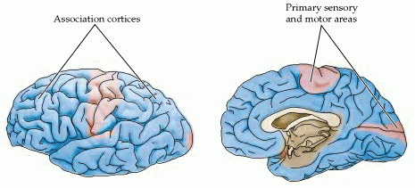
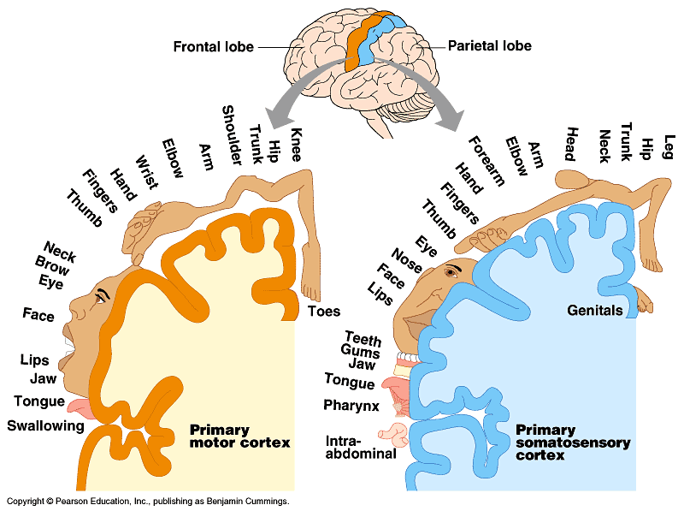
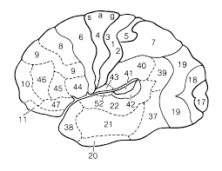
Mozková kůra
Primární oblasti
Somatotopické uspořádání
Asociační oblasti
Nemají somatotopické uspořádání
http://www.emunix.emich.edu

Slide 7
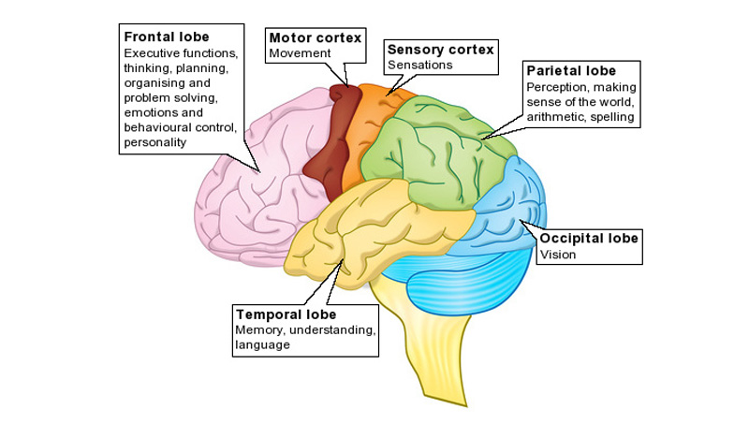
Funkce mozkové kůry
Frontální lalok (FL)
Chování
Pohyb
Řeč
Parietální lalok (PL)
Senzitivní aferentace
Uvěddomění si celkového
tělesného schématu
Vizuálně prostorové vztahy
Pozornost
Okcipitální lalok (OL)
Zrakové vnímání
Temporální lalok (TL)
Řeč
Sluch
Paměť
Limbický systém
  Afektivita
  Sexualita
http://www.modernfamilyideas.com

Slide 8
Funkce mozkové kůry
Frontální lalok (FL)
Chování
Pohyb
Řeč
Parietální lalok (PL)
Senzitivní aferentace
Uvěddomění si celkového
tělesného schématu
Vizuálně prostorové vztahy
Pozornost
Okcipitální lalok (OL)
Zrakové vnímání
Temporální lalok (TL)
Řeč
Sluch
Paměť
Limbický systém
  Afektivita
  Sexualita
Řeč představuje jednu z vrcholných funkcí mozkové kůry
http://www.modernfamilyideas.com

Slide 9
Funkce mozkové kůry
Frontální lalok (FL)
Chování
Pohyb
Řeč
Parietální lalok (PL)
Senzitivní aferentace
Uvěddomění si celkového
tělesného schématu
Vizuálně prostorové vztahy
Pozornost
Okcipitální lalok (OL)
Zrakové vnímání
Temporální lalok (TL)
Řeč
Sluch
Paměť
Limbický systém
  Afektivita
  Sexualita
Řeč představuje jednu z vrcholných funkcí mozkové kůry
Řeč je nejsofistikovanější nástroj komunikace
http://www.modernfamilyideas.com

Slide 10

Komunikace
Živočichové přijímají signály z vnějšího prostředí
Zpracování těchto signálů usnadňuje „adaptaci“ v daném prostředí
  orientace/reakce/interakce
Signály
  z neživé přírody
  z živé přírody
Interakce
  s neživou přírodou
  s živou přírodou
Komunikace je jedna z forem interakce s živými objekty

Slide 11
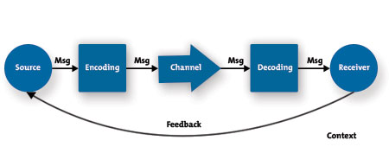
Komunikace
Výměna signálů
  Pachových
  Vizuálních
  Zvukových
  Mezi jedinci
    Téhož druhu
    Různých druhů
  Kódování
    Jednoduché – velikost
    Složité – tanec včel

Slide 12
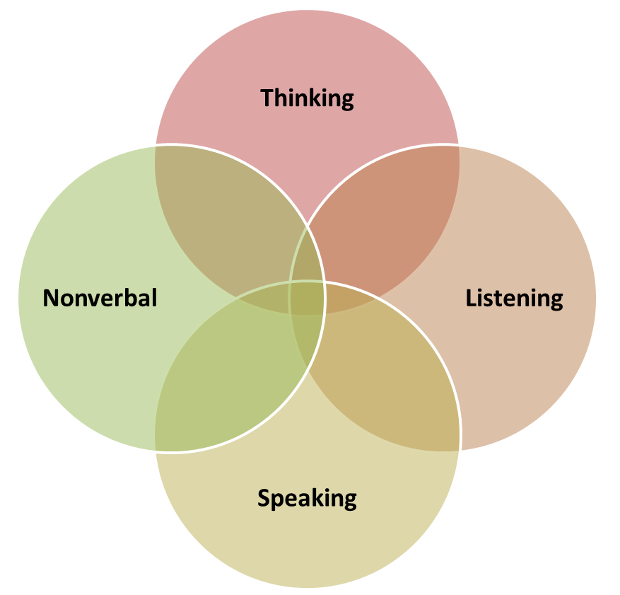
Komunikace v lidské společnosti
Non-verbální
  Obtížně kontrolovatelná
  Vliv limbického systému
Verbální
  Plně kontrolovatelná
  Mozková kůra

Slide 13

Řeč
Řeč je nejsofistikovanější nástroj komunikace
Řeč je specifická pro lidský rod
  Neexistuje lidské společenství bez řeči
  Žádný jiný živočišný druh nepoužívá řeč v takové podobě jako lidé
Řeč byla podmínkou vzniku složitých společenských systémů (kultur)

Slide 14
Řeč
Artikulovaný projev člověka sloužící k vzájemnému dorozumívání
Složitý hierarchicky konstruovaný kód
Hláska
  Fón – konkrétní zvuk představující určitou hlásku
  Foném
    abstraktní funkční jednotka jazyka
    Má rozlišovací schopnost – může měnit význam
    Realizován pomocí alofonních variant – syn, banka
Slovo
  Skupina hlásek
  symbol s kulturně daným významem
Věta
  Skupina slov řazených dle syntaktických pravidel

Slide 15
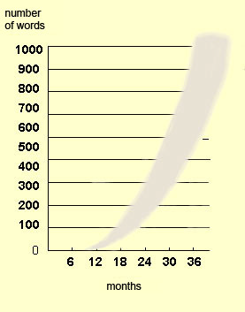
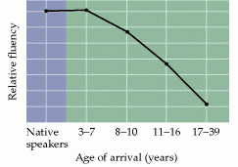
Řeč
Osvojování si řeči je časově náročný proces
  Porozumění – „senzorika“
  Produkce – „motorika“
7.-12. měsíc – dítě začíná rozumět jednoduchým pokynům
1. rok – dítě používá několik slov
2.-5. rok – dítě zvládá syntax
6. rok – dítě zná asi 2500 slov
Slovní zásoba v dospělosti
  Aktivní: 3000 -10 000 slov
  Pasivní: 3-6x vyšší

Slide 16

Řeč
Studium vztahu řeči a mozkové struktur je obtížné, neboť jej lze provádět pouze na lidech
Identifikace oblastí mozkové kůry zapojených do řečových funkcí začala v 19. století díky studiu poruch řeči
V poslední době velké pokroky díky funkčním zobrazovacím metodám

Slide 17
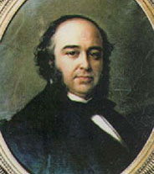
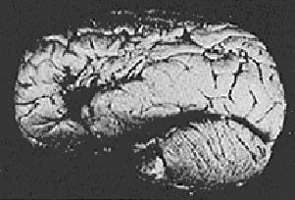
Paul Broca (1824 – 1880)
Francouzský chirurg
V roce 1851 provedl pitvu pacienta, který trpěl poruchou řeči
  Rozuměl všemu
  Byl schopen pouze vydat zvuk „tan“
  Broca při pitvě zjistil, že pacientovi chybí v dolní části levého frontálního laloku
  Mluvíme pomocí levé hemisféry“
  Brocova afázie
    Motorická, expresivní
    Pacient rozumí, ale není schopen artikulovaně mluvit

Slide 18
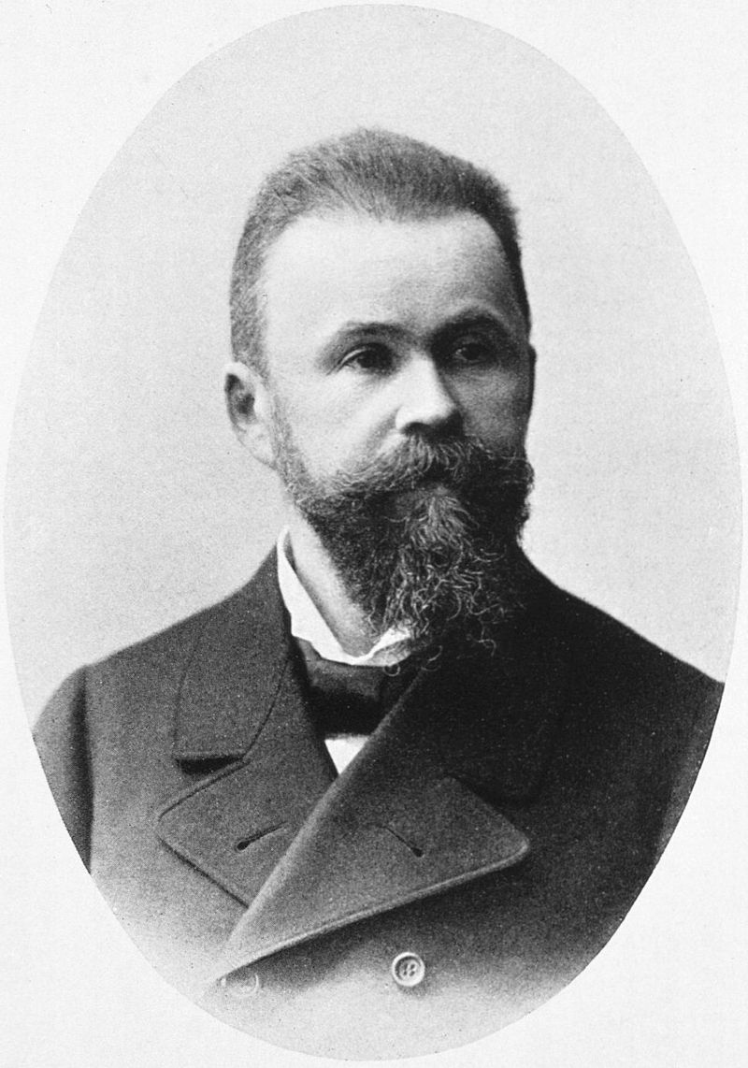
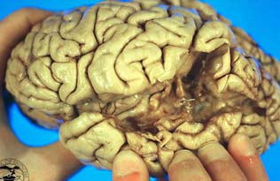
Carl Wernicke (1848-1905)
Německý neurolog a psychiatr
V roce 1874 popsal v práci o anatomii poruch řeči druhou klíčovou řečovou oblast
  Zadní část levého temporálního laloku
  Porozumění obsahu řeči
  Wernickeova afázie
    percepční, senzorická
    neschopnost rozumět, řeč plynulá avšak není smysluplná

Slide 19
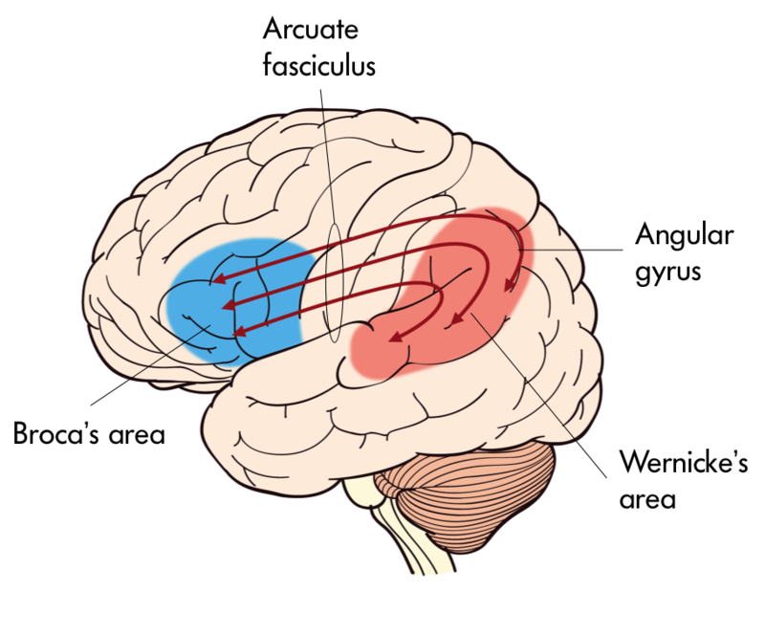
Řečová centra
  Dvě hlavní řečové oblasti
  Brocova oblast (motorická)
    navazuje na motorický kortex
  Wernickeova (senzorická)
    navazuje na sluchovou oblast
  Fasciculus arcuatus
Kondukční afázie
  Poškození fasc. arcuatus
  Pacient rozumí i mluví
  Problém zopakovat slyšené
Dysartrie
  Problém s artikulací
  Vázne ovládání hlasivek atd.

Slide 20
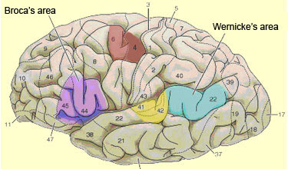
Brocovo řečové centrum
  Area 45
    Sémantické zpracování
  „výběr vhodných slov a manipulace s nimi v kontextu dané úlohy“
  Area 44
    Fonologické zpracování a produkce řeči
      „výběr a aktivace příslušných částí primárního motorického kortexu“

Slide 21
Wernickeovo řečové centrum
  Area 22
  Obsahuje tři podoblasti
      Podoblast – aktivována jak mluveným slovem (cizím i vlastním), tak jinými zvuky
      Podoblast – aktivována cizím mluveným slovem a při vybavování naučené sekvence slov
  3. Podoblast – zapojena do produkce řeči

Slide 22
Algoritmus zpracování slyšeného
Zvuk
Lidský hlas
Ano
Ne
Přítomnost slabik
Ano
Ne
Na vnímání i produkci řeči se podílí
Wernickeova oblast
Brocova oblast
P-O-T asociační oblast
Reálné slovo
- srozumitelné
Pseudolovo
- nesrozumitelné

Slide 23
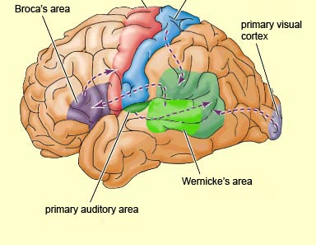
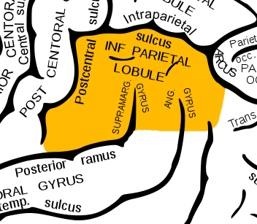
Lobulus parietalis inferior
  Gyrus supramarginalis
    Zpracování fonologické a artikulační stránky slyšeného slova
  Gyrus angularis
    Zpracování sémantické stránky slyšeného slova
  Četné spoje s Brocovou a Wernickeovou oblastí (komunikace do trojúhelníku)
  Integrace sluchových, zrakových a somatosenzorických informací

Slide 24
  Integrace sluchových, zrakových a somatosenzorických informací
P - O - T asociační oblast
  Lobulus parietalis inferior
  Přiřazování významu slyšeným zvukům
  Přiřazování významu viděným objektům
  Přiřazování významu somatosenzorickým vstupům
  Přiřazování významu mluvenému/čtenému slovu
Klasifikace

Slide 25
Lobulus parietalis inferior
  Jedna z posledních oblastí, které se vyvíjí v průběhu evoluce i individuálního vývoje
  V rámci individuálního vývoje dozrává mezi 5.-6. rokem života
    – Důsledkem toho dítě obvykle nemůže dřív aktivně číst (pochopit význam textu, který čte)
    Funkce mozku, které se podílí na řeči se podílí na vzniku řeči se také podílí na tvorbě vnitřních klasifikací
    Díky tomu řeč („mluvená i vnitřní“) umožnila hlubší (abstraktní) myšlení a vznik kultury
    Mezníky vývoje lidské kultury jsou vázány na vývoj šíření informací
    Mluvená řeč
    Vznik písma
    Vznik knihtisku
  Vznik internetu

Slide 26
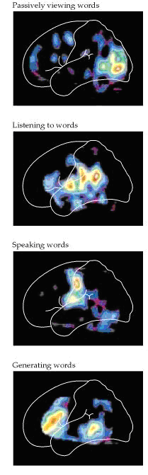
Vnímání slov a slovní produkce

Slide 27
Lateralizace řečových funkcí
  97% lidí má Brocovu a Wernickeovu řečovou oblast lokalizované v levé hemisféře
  Lokalizace v levé hemisféře není na 100% závislá na tom zda je člověk pravák nebo levák
  90% populace jsou praváci
  95% praváků mají B-W řečové oblasti v levé hemisféře
  Většina leváků má B-W řečové oblasti také lokalizované vlevo
  Na základě skutečnosti, že drtivá většina lidí jsou praváci (dominantní levá hemisféra) a B-W řečové oblasti sou lokalizovány vlevo se někteří vědci domnívají, že
    Dominance pro řeč se vyvinula v motoricky dominantní hemisféře, neboť řeč je velmi náročná na motoriku a Brocova oblast je v zásadě premotorická oblast
    Levá hemisfér vyzrává dříve než pravá (opět patrně souvislost s motorikou)

Slide 28

Funkce pravé hemisféry v řeči
Hodnocení neverbální stránky projevu
    Prosodie – intonace, stres
Hodnocení přeneseného význam
    Ironie
    Metafory
Pochopení složitě organizovaného projevu
  Přednáška, diskuse

Slide 29
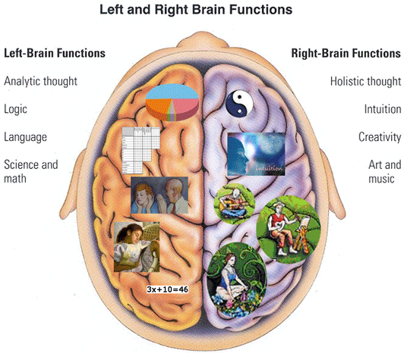
Lateralizace mozkových funkcí

Slide 30
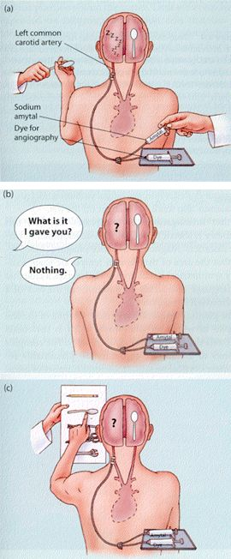
Testování lateralizace řečových funkcí
Wada test
Selekivní katetrizace arteria carotis interna
Aplikace anestetika – Amytal (Amobarbital) sodný
Inhibice (uspání) příslušné hemisféry
Testování schopnosti pojmenovat viděný objekt

Slide 31
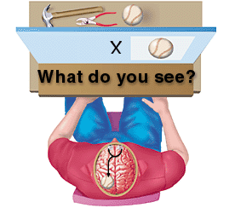
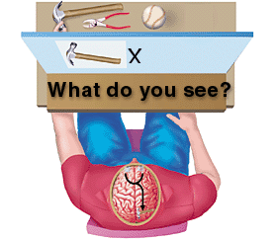
Testování lateralizace řečových funkcí
Split brain test
Vyšetřovaný se soustředí na písmeno X , které je v centru zorného pole
Do periferie zorného pole se promítají obrazy
Informace o objektu jde do protilehlé hemisféry
Vyšetřovaný není schopen pojmenovat objekt, který se promítá do řečově nedominantní hemisféry

Slide 32
Pohlavní rozdíly v řeči
Ženská řeč je fluentnější
  produkce většího množství slov v daném čase
Ženy jsou schopny mluvit i poslouchat zatímco vykonávají jinou činnost
  Multitasking
Zpracování a produkce řeči je v ženském mozku více rozšířeno do obou hemisfér
  Ženský mozek má větší množství spojů mezi hemisférami – méně patrná lateralizace
Testosteron opožďuje vývoj levé hemisféry
  Chlapci začínají mluvit později
Dyslexie je 4x častější u mužů

Slide 33
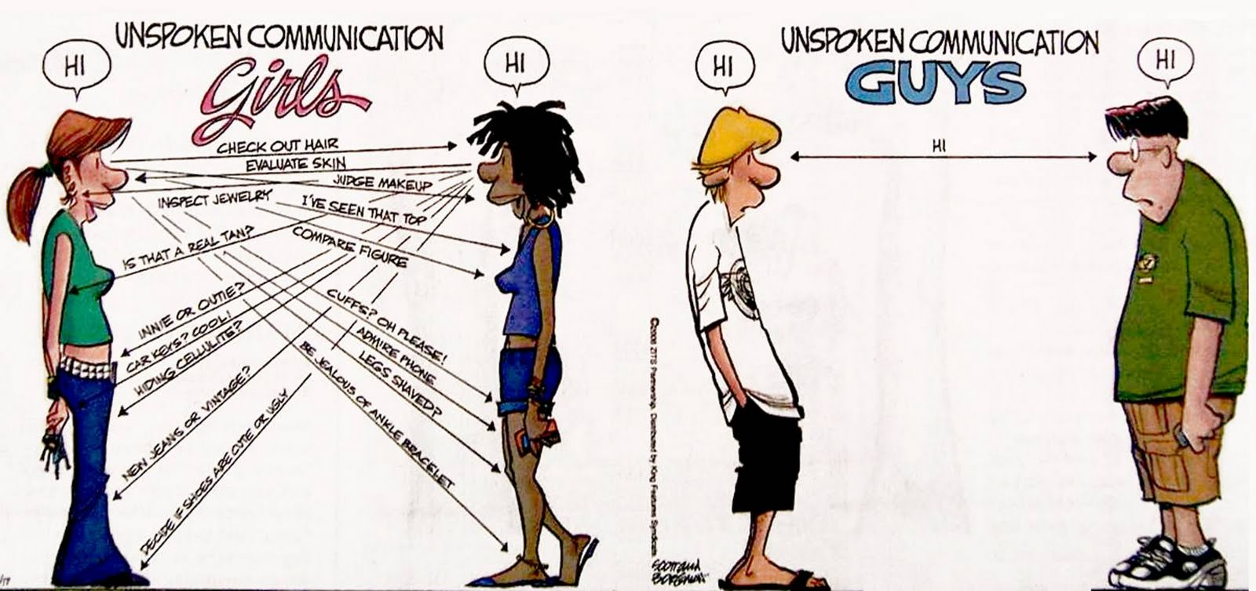
Děkuji za pozornost

